Slide 1
MAM Storyboard

Slide 2
0. 메인 화면
이미지 검색
텍스트 검색
동영상검색
통합 검색
메인 화면은 검색 메인
- 도메인 결정 필요
- 로고 및 명칭 결정 필요
MAM 관광 자산 검색 포털
검색

Slide 3
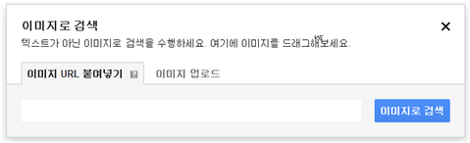
1. 이미지 검색
이미지 검색
텍스트 검색
동영상검색
통합 검색
검색버튼 안의 카메라를 선택하면
아래와 같이 이미지로 검색창이
뜬다.
- 이미지를 업로드한다.
MAM 관광 자산 검색 포털
검색

Slide 4
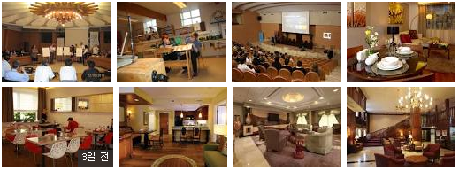
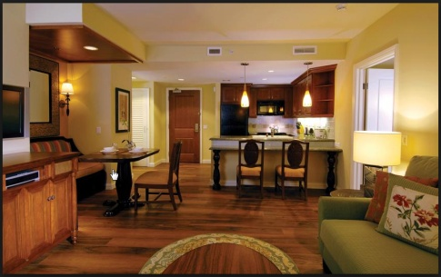
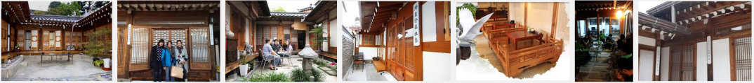
1.1 이미지 검색 결과
이미지 검색
텍스트 검색
동영상검색
통합 검색
검색
업로드된 이미지를 기반으로
검색한다.
업로드된 이미지를 기반으로 유사이미지 Tag set을 전달받는다.
첫번째 Tag 검색 결과를 받아와서 검색 결과를 구성한다.
1.1.1검색결과에서 사진 선택시 큰 사진을 보여줌.
1.1.2유사이미지 재검색의 태그를 선택하면 해당 Tag로 재검색하여 화면을 다시 구성한다.
검색 결과
유사 이미지 재검색

Slide 5
2. 텍스트 기반 콘텐츠 검색
이미지 검색
텍스트 검색
동영상검색
통합 검색
텍스트를 입력하고 검색버튼을 누른다.
MAM 관광 자산 검색 포털
서울 한옥 숙박
검색

Slide 6
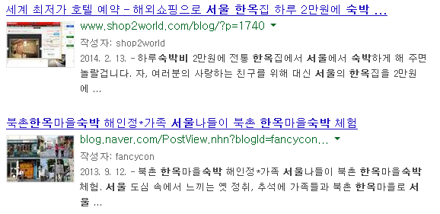
2.1 텍스트 검색 결과
이미지 검색
텍스트 검색
동영상검색
통합 검색
서울 한옥 숙박
검색
입력된 텍스트를 기반으로 검색한다.
입력된 텍스트 기반으로 질의 의도 Tag set을 전달받는다.
첫번째 Tag 검색 결과를 받아와서 검색결과를 구성한다.
2.1.1 검색결과에서 링크 선택시 서비스 페이지로 이동.
2.1.2 질의 의도 재검색의 태그를 선택하면 해당 Tag로 재검색하여 화면을 다시 구성한다.
검색 결과
질의 의도 재검색
서울 한옥 숙박
서울 한옥 마을 숙박

Slide 7

3. 동영상 검색
이미지 검색
텍스트 검색
동영상검색
통합 검색
동영상 아이콘을 선택해서
동영상을 업로드 한다.
상기 이미지 검색 창과 유사함
- 사진 아이콘과 똑같이 사용할 것인지 판단 필요.
MAM 관광 자산 검색 포털
검색

Slide 8



3.1 동영상 검색 결과
이미지 검색
텍스트 검색
동영상검색
통합 검색
서울 한옥 숙박
검색
업로드된 동영상을 기반으로 검색 결과를 구성한다.
3.1.1 검색결과에서 링크 선택시 서비스 페이지로 이동.
검색 결과

Slide 9
4. 통합 검색
이미지 검색
텍스트 검색
동영상검색
통합 검색
통합 검색은 별도의 URL로
서비스됨.
MAM 관광 자산 통합 검색
검색

Slide 10

4.1 통합 검색 결과 – 텍스트 + 이미지
이미지 검색
텍스트 검색
동영상검색
통합 검색
서울 한옥 숙박
검색
텍스트 검색 결과
이미지 검색 결과 이미지 Tag set과
사용자 입력 텍스트 두가지를
기반으로 텍스트 기반의 질의 의도 Tag를 추출하여 이를 기반으로 텍스트, 이미지, 동영상 검색을 하여
화면에서 보여준다.
질의 의도 재검색:
서울 한옥 숙박
서울 한옥 마을 숙박
이미지 검색 결과
유사 이미지 재검색
동영상 검색 결과

Slide 11
4.1 통합 검색 결과 – 이미지
이미지 검색
텍스트 검색
동영상검색
통합 검색
검색
이미지 검색 결과
이미지 검색 결과 이미지 Tag set을
추출하여 텍스트 기반의 질의 의도 Tag를 추출하여 이를 기반으로 텍스트, 이미지, 동영상 검색을 하여
화면에서 보여준다.
유사 이미지 재검색
텍스트 검색 결과
질의 의도 재검색:
서울 한옥 숙박
서울 한옥 마을 숙박
동영상 검색 결과

Slide 12
4.3 통합 검색 결과 – 텍스트
이미지 검색
텍스트 검색
동영상검색
통합 검색
서울 한옥 숙박
검색
텍스트 검색 결과
사용자 입력 텍스트만을 기반으로
텍스트 기반의 질의 의도 Tag를
추출하여 이를 기반으로 텍스트, 이미지, 동영상 검색을 하여
화면에서 보여준다.
질의 의도 재검색:
서울 한옥 숙박
서울 한옥 마을 숙박
이미지 검색 결과
유사 이미지 재검색
동영상 검색 결과

Slide 13
5 자동 학습
사용자가 업로드한 사진을 서버에 저장하고,
검색결과에서 클릭한 사진의나 링크 정보를 로그로 남겨 놓아,
사용자가 업로드한 사진을 자동으로 분석할 수 있도록 함.

